Slide 1
Μάθημα 4
Πως συντάσσουμε,
τυπώνουμε και
αλλάζουμε μία λίστα.
Οι ιδιότητες μιας λίστας.

Slide 2
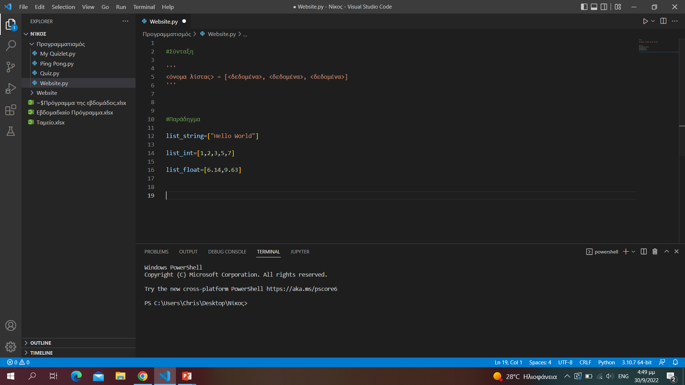
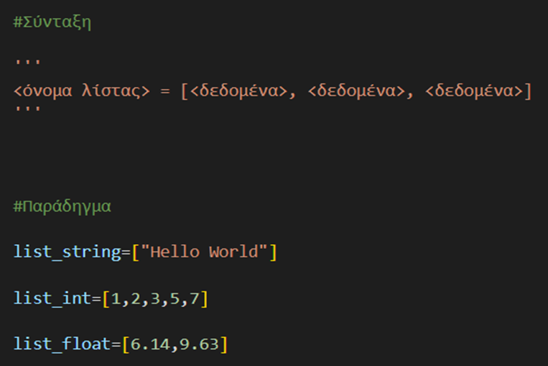
Μάθημα 4: Σύνταξη
Λίστες είναι πιο σύνθετοι τύποι δεδομένων και περιέχουν μεταβλητές με συγκεκριμένη αρίθμηση.
Σύνταξη μιας λίστας:

Slide 3
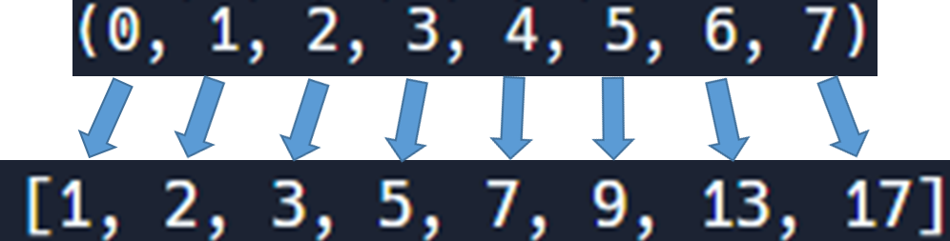
Μάθημα 4: Ιδιότητες
Η μεταβλητές στη λίστα ονομάζονται στοιχεία της λίστας και χωρίζονται μεταξύ τους με κόμματα. Η αρίθμηση των στοιχείων ξεκινάει από το 0.Μια λίστα μπορεί να λειτουργεί όπως κάθε μια μεταβλητή.
Αυτή είναι η αρίθμηση που γίνεται από την Python.
Προσοχή!!
Όταν μέσα σε μία λίστα υπάρχουν χαρακτήρες δεν σημαίνει ότι δεν θα πρέπει να μπουν μέσα σε εισαγωγικά.

Slide 4
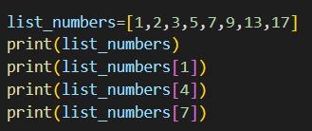
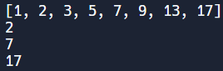
Μάθημα 4: Τύπωση
Έτσι εκτυπώνουμε μία λίστα:
Και αυτό είναι το αποτέλεσμα όταν τρέξουμε το πρόγραμμα:

Slide 5
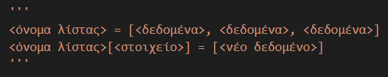
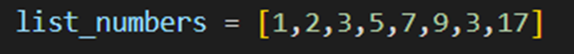
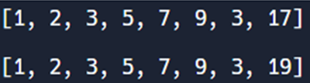
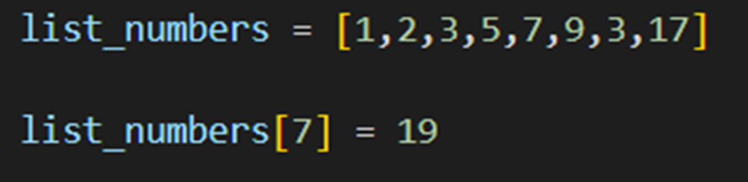
Μάθημα 4: Αλλαγή
Ένα στοιχείο της λίστας μπορεί να αλλάξει όταν γράψουμε το στοιχείο (με βάση την αρίθμησή του) που θέλουμε να αλλάξει μέσα σε αγκύλες και μετά γράφουμε το στοιχείο με το οποίο θέλουμε αντικατασταθεί.
Σύνταξη εντολής αλλαγής λίστας (πάνω)
Και το παράδειγμα (κάτω)

Slide 6
Ευχαριστούμε για τη παρακολούθηση.

